Slide 1
Appareils génitaux mâle et femelle Ils sont formés de 3 grandes parties:
Mâle
- Section glandulaire: Testicules
- Section tubulaire: voies spermatiques ou voies de stockage et de transport du sperme jusqu’au sinus uro-génital: Epididyme,canal déférent et glande vésiculaire ou vésicule séminale
- Section uro-génitale:formée par un long conduit: l’urètre
A celui-ci sont annexées des glandes (prostate, glandes bulbo-urétrales ou glandes de Cowper) et des formations érectiles dont la principale est :le corps caverneux.
C’est l’union de ce dernier et de la partie extrapelvienne de l’urètre qui constitue : le pénis, organe copulateur du mâle.
Femelle
- Section glandulaire: Ovaires
- Section tubulaire: voies génitales qui présentent 3 étages différents par la conformation et les fonctions: trompe utérine ou trompe de Faloppe ou salpinx ou oviducte,utérus et vagin
- Section uro-génitale: ou sinus uro-génital,beaucoup plus court et plus large que chez le mâle, formé par le vestibule du vagin et la vulve.

Slide 2
Appareil génital mâle
Il est formé par l’ensemble des organes chargés de l’élaboration du sperme et le dépôt de celui-ci dans les voies génitales femelles.
Le sperme ou semence est constitué par un liquide de composition complexe, qui contient un très grand nombre de spermatozoïdes dont il assure la survie. Leur concentration varie beaucoup d’une espèce à l’autre et selon les conditions physiologiques

Slide 3
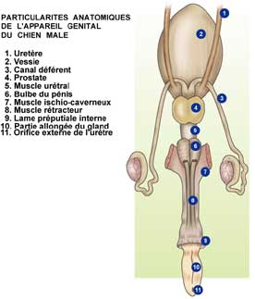
Appareil génital mâle schématisé :Chien

Slide 4
Enveloppes du testicule
Elles protègent et soutiennent cette glande ainsi que les 1ères voies d’excrétion (épididyme ,
canal déférent) et ses vaisseaux.
Scrotum: la plus superficielle, de nature cutanée et commune aux 2 testicules qu’elle maintient de part et d’autre de la partie fixe du pénis (sauf chez le Lapin où existent 2 scrotums distincts), entre les 2 lobes , se trouve: le raphé du scrotum. Le scrotum est très pigmenté chez les Equidés et le Chien.
Les enveloppes les plus profondes sont propres à chaque glande. Ce sont:
Dartos: c’est le muscle peaucier du scrotum, il le double dans sa face profonde.

Slide 5
Fascia spermatique externe: couche conjonctive qui sépare le scrotum des enveloppes profondes.
Muscle crémaster: formé de fibres musculaires striées, il est rouge vif et sa contraction est volontaire et rapide.
Fascia spermatique interne: lame fibreuse dont la face externe est en rapport avec le muscle crémaster et le fascia externe et la face interne avec la tunique vaginale.
Tunique vaginale: c’est une dépendance du péritoine, elle constitue la séreuse du testicule et de son cordon. Elle possède une lame pariétale et une lame viscérale.

Slide 6
- Testicule: C’est la glande génitale mâle, paire, logée avec l’épididyme dans la tunique vaginale et le scrotum.
De couleur blanc-bleuâtre dans les grandes espèces et rosée dans les petites espèces.
De consistance ferme et élastique, le poids varie avec l’âge, l’état physiologique et l’espèce.
Chaque testicule est ovoïde, allongé chez les ruminants et équidés, presque sphérique chez les carnivores et allongé chez le Lapin
Il présente 2 faces: latérale et médiale, lisses et arrondies, elles montrent , à travers la séreuse,de nombreux vaisseaux
- 2 bords: un bord libre , convexe et lisse et un bord épididymaire, plus court et situé à l’opposé
- 2 extrémités: une extrémité capitée, continue avec l’épididyme qui reçoit l’attache de son cordon et une extrémité caudée , qui forme le pôle opposé, contournée par la queue de l’épididyme et attachée avec lui par: le ligament propre du testicule.

Slide 7
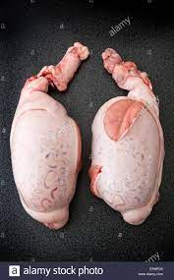
Testicules-Epididyme

Slide 8
Voies spermatiques
- Epididyme: C’est la 1ère voie spermatique, organe allongé, solidarisé au testicule contre lequel il s’applique latéralement et qu’il contourne, il se continue à son extrémité opposée par le canal déférent. Il tient un rôle important dans le stockage des spermatozoïdes, qui mûrissent en le traversant. Il est formé de:
une tête, élargie qui couvre en partie l’extrémité capitée du testicule
un corps rétréci et aplati d’un côté à l’autre
une queue, moins élargie que la tête, située sous la séreuse, maintenue en contact direct de la glande génitale par le ligament propre du testicule et attachée au fascia spermatique interne par: le ligament de la queue de l’épididyme.

Slide 9
- Conduit déférent: Il va de la queue de l’épididyme à la partie pelvienne de l’urètre dans laquelle il débouche par un bref conduit éjaculateur. Il traverse le cordon spermatique, va sur le côté de la cavité pelvienne puis à la face dorsale de la vessie; Il possède 2 parties: funiculaire et abdomino-pelvienne
Glande vésiculaire: ou vésicule séminale. Elle est annexée à la portion terminale du conduit déférent et le longe latéralement. Elle se situe dorsalement , entre le rectum et la vessie. Elle déverse sa sécrétion dans l’urètre par l’intermédiaire du conduit éjaculateur. Bien développée chez les Equidés, les Ruminants et l’Homme
Conduit éjaculateur: bref conduit qui résulte de l’union du conduit déférent et celui de la glande vésiculaire. Il débouche dans la partie initiale de l’urètre.

Slide 10
- Urètre: long conduit impair qui sert à l’excrétion de l’urine et du sperme.
Il fait suite au col de la vessie et reçoit la terminaison des voies spermatiques
Il longe le plancher pelvien , sort du bassin et s’unit au corps caverneux qui est une tige érectile et participe avec ce dernier à la constitution du pénis où s’ouvre son orifice terminal à son extrémité
Il est divisible en 2 parties: une pelvienne, qui va du col de la vessie où elle commence par l’ostium interne de l’urètre jusqu’à l’arcade ischiatique et une spongieuse qui entre dans la constitution du pénis et constitue: le corps spongieux
A l’extrémité libre du pénis, l’urètre est entouré par le corps spongieux du gland et s’ouvre à l’extérieur par l’ostium externe de l’urètre (méat urinaire).

Slide 11
Glandes annexées à l’urètre du mâle
- Prostate: Complexe glandulaire développé chez tous les mammifères. Elle se présente comme un organe impair, unique , bilobé, situé près du col de la vessie. C’est en réalité de multiples glandes avec autant de canaux excréteurs . Dans les espèces domestiques, on reconnait 2 groupes, l’un dit: corps de la prostate qui présente 2 lobes (droit et gauche) réunis par l’isthme prostatique et des lobules disséminés sur le trajet de l’urètre .
- Glandes bulbo-urétrales: ou glandes de Cowper, paires, de chaque côté situées au niveau de la face dorsale de l’urètre. Leur développement est très variable. Absentes chez le Chien , très petites chez le Chat et les Ruminants, elles sont très développées chez le Lapin. Comme la prostate, elles régressent fortement après la castration.
Formations érectiles: Une partie de l’urètre entre dans la constitution du pénis. Elle y est associée à 3 formations érectiles: les 2 corps caverneux du pénis et le corps spongieux du gland.
Le corps caverneux est une tige érectile qui forme avec son homologue la partie principale du pénis et supporte les autres constituants de cet organe.
Le corps spongieux du gland occupe l’extrémité libre du pénis. Il détermine le relief du gland.

Slide 12
Pénis
Anciennement «verge», c’est l’organe copulateur du mâle, il est presque entièrement occupé par l’urètre, les corps caverneux et le corps spongieux du gland dont l’érection permet l’accouplement. Il présente une partie moyenne ou corps et 2 extrémités: l’une fixe ou racine et l’autre libre, occupée par le gland.
Le corps constitue la majeure partie de l’organe. C’est une longue tige cylindroïde. La face qui correspond à l’urètre ou face urétrale est généralement ventrale ou ventro-caudale. Elle montre un relief longitudinal : le raphé du pénis, qui peut être suivi sur toute la partie libre de l’organe
Les faces latérales sont lisses et arrondies, la face opposée à l’urètre constitue: le dos du pénis. Elle est occupée par un important systèmes de veines logées , chez certaines espèces, dans un sillon médian: le sillon dorsal du pénis.
L’extrémité fixe du pénis constitue: la racine du pénis, elle est subdivisé en 2 branches principales: les piliers du pénis, entre lesquels est logé : le bulbe du pénis.
L’extrémité libre forme un élargissement: le gland, revêtu d’une peau lisse. Ce renflement est limité par un bord plus ou moins saillant: la couronne du gland, séparée du corps du pénis par un sillon ou rétrécissement qui marque: le col du gland.
Du côté ventral du gland, s’ouvre l’ostium externe de l’urètre, en forme de simple fente longitudinale.
Prépuce: Anciennement « fourreau » en Anatomie Vétérinaire, c’est une enveloppe cutanée qui abrite le gland ou la partie libre du pénis à l’état physiologique.

Slide 13
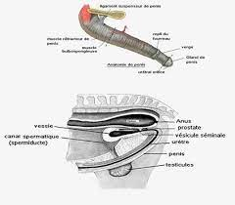
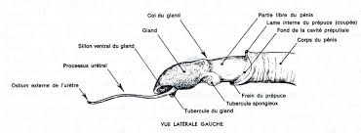

Slide 14
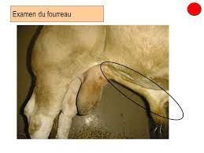

Slide 15
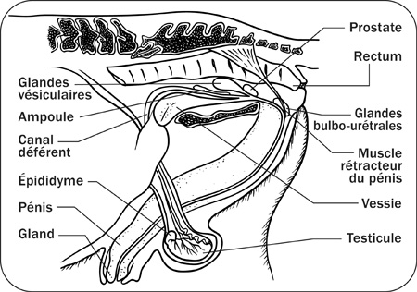
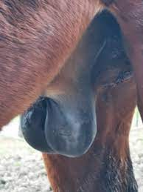
Appareil génital mâle schématisé: Equidé
- Présence de glandes bulbo-urétrales
- Scrotum en situation sous-inguinale

Slide 16
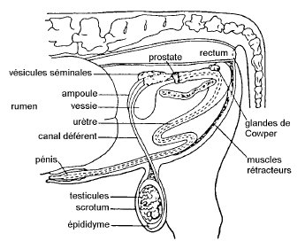
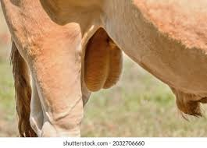
Appareil génital mâle schématisé: Bovin
- Présence de glandes bulbo-urétrales
-Scrotum en situation inguinale

Slide 17
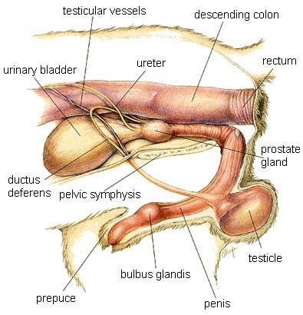
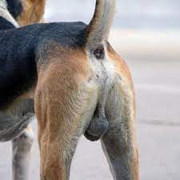
Appareil génital mâle: Chien
Pas de glandes bulbo-urétrales
Os pénien
Scrotum en situation périnéale basse

Slide 18
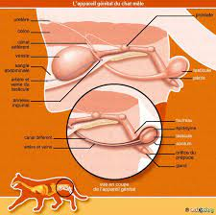
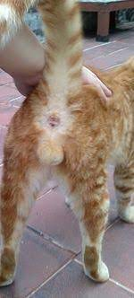
Appareil génital mâle: chat
Présence de glandes bulbo-
urétrales ou glandes de
Cowper
- Le scrotum est en situation
périnéale haute

Slide 19
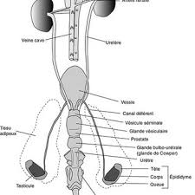
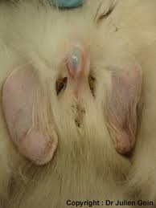
Appareil génital mâle: Lapin
- 2 scrotums bien distincts
- Présence de glandes bulbo-urétrales
- Les testicules ne descendent dans le scrotum qu’en période d’activité sexuelle, sinon ils restent dans la cavité abdominale

Slide 20
Particularités spécifiques
Equidés: Le scrotum est en situation sous-inguinale, entre les parties crâniales des cuisses, il est volumineux et sa peau très pigmentée. Le testicule est de forme ovoïde, le gauche est en général situé plus bas et plus caudalement que le droit. Les glandes bulbo-urétrales sont présentes. L’urètre est long de 60à 70 cm, le pénis est long de 50 à 60 cm à l’état de repos dont 20 cm pour la partie libre logée dans le prépuce.
Ruminants: La descente des testicules est achevée précocement. Le scrotum est en situation inguinale, l’urètre est 2 fois plus long que chez le Cheval. Le pénis est de type fibro-élastique, pauvre en tissu érectile. Les glandes bulbo-urétrales sont présentes. Le prépuce atteint le voisinage de l’ombilic.

Slide 21
Carnivores: La descente des testicules est particulièrement tardive (20 jours), le scrotum est en situation périnéale basse, c’est-à-dire dans l’espace qui sépare les 2 cuisses. Les testicules sont globuleux, presque sphériques et le gauche placé un peu plus ventro-caudalement au droit. L’urètre est long de 15 à 30 cm selon la taille du sujet. Les glandes bulbo-urétrales sont absentes chez le Chien. Le pénis est long de 25à 35 cm, Il est constitué de l’os pénien.
Chez le Chat, le scrotum est en situation périnéale haute, juste sous l’anus, il est moins saillant que chez le Chien. Les glandes bulbo-urétrales sont présentes.
Lapin: La descente des testicules est temporaire et ces glandes peuvent facilement réintégrer la cavité abdominale. Le scrotum n’est visible que dans les périodes d’activité sexuelle où il loge les testicules. L’urètre est long de 12à 13 cm . Le pénis mesure 8cm environ dont 4 à 5 cm pour la partie fixe.

Slide 22
Références bibliographiques
BARONE R. « Anatomie comparée des
animaux domestiques; Tome 4 : Appareil
uro-génital, Fœtus et ses annexes »

